Slide 1

Fashionizer
Aplicație web pentru consiliere în domeniul vestimentar
Coordonator științific
Conf. univ. dr. Boriga Radu
Absolvent
Ganea Carina-Eliza

Slide 2
Introducere
În medie, o femeie își va petrece în jur de 17 minute zilnic căutând prin garderobă.
Aplicația de consultanță vestimentară a fost creată pentru a rezolva această problemă.

Slide 3




Tehnologii Și Librării Utilizate

Slide 4
ARhitectura
Dataset
Colectarea a aproape 1000 de imagini reprezentative și aplicarea tehnicilor pe augmentare pentru evitarea overfitting-ului
Resnet50
Modelul preluat și reantrenat pe setul de date proprii pentru extragerea trăsăturilor dominante
Knn cu PCA
Clasificarea ținutelor din baza de date conform trăsăturilor extrase și reduse cu algoritmul PCA
Front-end
Interfață creată cu Flask pentru flexibilitate și simplitate

Slide 5
Dataset – Experimentare
Deep Fashion
CLOTHING
Fashion-MNIST

Slide 6
Dataset – Creare
Tipul de Input
Bazat pe Clothing Dataset de pe Kaggle, conține 18 categorii de articole
VariaȚia Datelor
În medie 50 de imagini per categorie, cu până la 150 de imagini pentru categoriile mai des întâlnite
Diminuarea Ratei de Eroare
Prin analiza tipurilor de imagini întâlnite în practică, am putut reduce bias-uri legate de formă, culori, fundaluri etc.

Slide 7
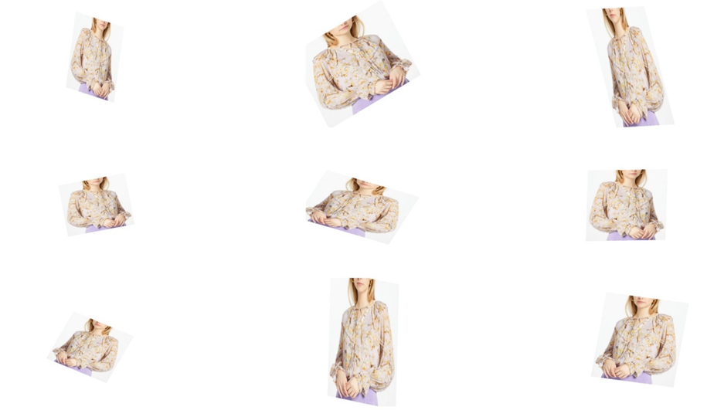
Dataset – Tehnici de augmentare
Parametri Utili
Parametri Inutili
Zoom range, Shear range, Shift range, Rotation range, Horizontal Flip, Featurewise Center
Brightness, Channel Shift range
Imagine după data augmentation

Slide 8
ResNet50 - Antrenare
ResNet50 dispune de ponderile de antrenare pe setul ImageNet – un set imens de imagini
Pentru a-l adapta pentru problemă, a fost reantrenat pe setul de date de îmbrăcăminte, înghețând straturile adânci
Varianta finală este salvată pentru utilizarea în timp real a predicțiilor

Slide 9
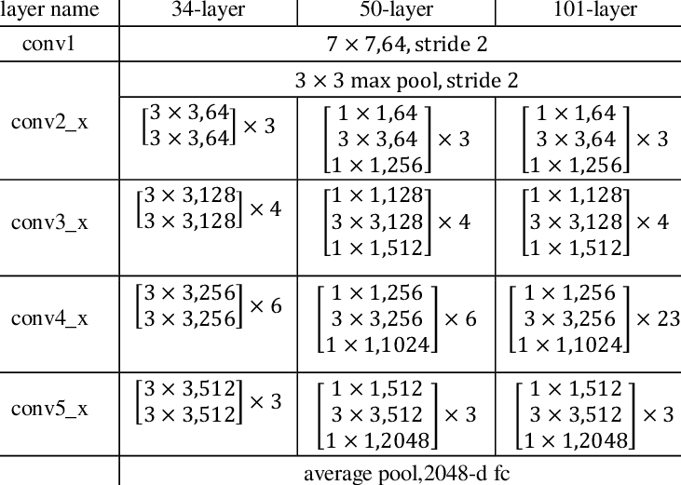
ResNet50 – Feature Extraction
Modelul ResNet50 conține straturi bottleneck, care forțează minimizarea numărului total de neuroni
Pe ultimul strat bottleneck, se calculează cele 2048 de trăsături dominante ale imaginii inițiale
Trăsăturile sunt calculate pentru fiecare ținută din baza de date

Slide 10
Clasificare KNN
REDUCERE cu PCA
Algoritmul PCA determină care trăsături din cele 2048 sunt cele mai relevante pentru fiecare categorie, astfel reducând complexitatea căutării
CLASIFICARE
Trăsăturile dominante extrase sunt clasificate cu algoritmul k-NearestNeighbours, cu 5 vecini
PERSISTENȚĂ
Rezultatul este salvat pentru invocări ulterioare rapide

Slide 11

FLASK Front-End
Încărcarea articolului
Preluarea datelor
Calcularea predicțiilor
Afișarea rezultatului

Slide 12


Slide 13
ConcluziI
Aplicația web Fashionizer analizează diferite articole vestimentare și oferă sfaturi în funcție de ținutele memorate în baza de date. Cu cât setul de ținute din care poate oferi predicții e mai mare, cu atât îi crește acuratețea.

Slide 14
BibLIOGRAFIE SELECTIVĂ
Heba A. Elnemr, Nourhan M. Zayed, Mahmoud A. Fakhreldein, „Feature Extraction Techniques: Fundamental Concepts and Survey”, în Handbook of Research on Emerging Perspectives in Intelligent Pattern Recognition, Analysis, and Image Processing
Koul Anirudh, Ganju Siddha, Kasam Meher, „Practical Deep Learning for Cloud, Mobile, and Edge: Real-World AI & Computer-Vision Projects Using Python, Keras & TensorFlow”, în O’Reilly Media
Connor Shorten, Taghi M. Khoshgoftaar, „A survey on Image Data Augmentation for Deep Learning”, în Journal of Big Data
Kaiming He, Xiangyu Zhang, Shaoqing Ren, Jian Sun, „Deep Residual Learning for Image Recognition”, în Microsoft Research

